Slide 1

Universidad Nacional de Lanús – Licenciatura en Sistemas
SISTEMAS BASADOS EN CONOCIMIENTOS
Modalidad Virtual

Slide 2
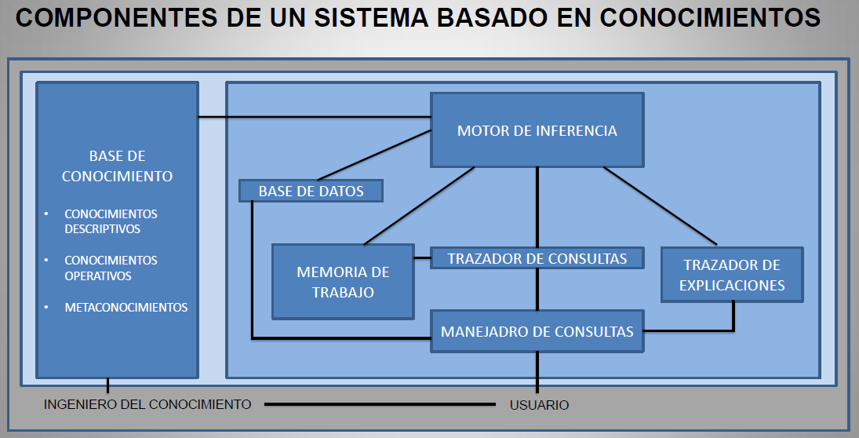

CONCEPTUALIZACIÓN DE CONOCIMIENTOS
Modalidad Virtual

Slide 3
CONCEPTUALIZACIÓN DE CONOCIMIENTOS
METODOLOGIA IDEAL
FASE I: IDENTIFICACION DE LA TAREA
FASE II: DESARROLLO DE LOS PROTOTIPOS
FASE III: EJECUCION DE LA CONSTRUCCION DEL SISTEMA INTEGRADO
FASE IV: ACTUACION PARA CONSEGUIR EL MANTENIMIENTO PERFECTIVO
FASE V: LOGRAR UNA ADECUADA TRANSFERENCIA TECNOLOGICA
Modalidad Virtual

Slide 4

conceptualización de los conocimientos
FASE I: IDENTIFICACION DE LA TAREA
Etapa II.1: Concepción de la solución
Adquisición de conocimientos:
Extracción de conocimientos
Educción de conocimientos
Etapa II.2: Adquisición y conceptualización de los conocimientos
FASE II: DESARROLLO DE LOS PROTOTIPOS
Conceptualización:
Tipos de conocimiento: estratégicos, tácticos y fácticos
Etapas: modelo estático y modelo dinámico
Etapa II.3: Formalización de los conocimientos y definición de la arquitectura
FASE III: EJECUCION DE LA CONSTRUCCION DEL SISTEMA INTEGRADO
Se repiten estos pasos para cada prototipo: demostración, investigación, de campo y de operación
Etapa II.4: Implementación
FASE IV: ACTUACION PARA CONSEGUIR EL MANTENIMIENTO PERFECTIVO
Formalización:
Formalismos basados en conceptos
Formalismos basados en relaciones
Formalismos basados en acciones
Etapa II.5: Validación y Evaluación del prototipo
FASE V: LOGRAR UNA ADECUADA TRANSFERENCIA TECNOLOGICA
Etapa II.6: Definición de nuevos requisitos y diseño
Modalidad Virtual

Slide 5
CONCEPTUALIZACIÓN DE CONOCIMIENTOS
FASE I: IDENTIFICACION DE LA TAREA
Tipos de conocimientos:
Estratégicos: secuencia de pasos que el SE debe seguir
Tácticos: de acción u operación
Fácticos: datos requeridos
Etapas:
Modelo estático:
Conocimientos fácticos: diccionario de conceptos, TCAV, relaciones entre conceptos y definición de atributos
Conocimientos estratégicos: árbol de descomposición funcional
Conocimientos tácticos: tabla de decisión, fórmulas y seudorreglas
Modelo dinámico: integración de los tres tipos de conocimientos en árbol jerárquico de tareas y mapa de conocimientos
FASE II: DESARROLLO DE LOS PROTOTIPOS
Conceptualización (Etapa II.2)
FASE III: EJECUCION DE LA CONSTRUCCION DEL SISTEMA INTEGRADO
FASE IV: ACTUACION PARA CONSEGUIR EL MANTENIMIENTO PERFECTIVO
FASE V: LOGRAR UNA ADECUADA TRANSFERENCIA TECNOLOGICA
Modalidad Virtual

Slide 6
CONCEPTUALIZACIÓN DE CONOCIMIENTOS
Conceptualización:
Consiste en el entendimiento del dominio del problema y la terminología usada por el experto.
Establece que conocimientos maneja el experto, cómo los utiliza, donde los emplea y cuando los usa.
Se emplean distintas técnicas para representar el conocimiento del experto y modelarlo. Para ello, la conceptualización debe realizare paralelamente a la adquisición de conocimientos.
La modelización y técnicas de modelado a utilizar van a depender del tipo de conocimiento que se esté representando de acuerdo a una clasificación funcional.
Modalidad Virtual

Slide 7
CONCEPTUALIZACIÓN DE CONOCIMIENTOS
Clasificación funcional de los conocimientos para el modelado:
Fácticos: Este tipo conocimiento es el relacionado con la descripción de los objetos conceptuales del universo de discurso del dominio de conocimiento sobre el que se pretende hacer un sistema experto.
Tácticos: Este tipo conocimiento es el que se refiera a las relaciones que vinculan los objetos conceptuales del universo de discurso del dominio de conocimiento. La relación de más interés es la de causalidad entre conceptos, en particular, de que modo se pueden inferir los valores de determinados atributos de determinados conceptos a partir de los valores que tienen otros atributos de otros conceptos (eventualmente los mismos). Este tipo de conocimiento se modela principalmente mediante el uso de reglas.
Estratégicos: Este tipo conocimiento es el relacionado con la manera en que las distintas partes del dominio de conocimiento sobre el que se pretende hacer un sistema experto, son aplicadas para la resolución de una tarea. Con distintos niveles de granularidad, describe: (a) que es lo que hay que hacer, (b) bajo que condiciones puede hacerse y (c) que postcondiciones resultaran de lo que se haga.
Modalidad Virtual

Slide 8
CONCEPTUALIZACIÓN DE CONOCIMIENTOS
Modelado de Conocimientos:
Modelado de Conocimientos Estáticos:
Identificación de conocimientos fácticos.
Identificación de conocimientos tácticos y estratégicos (árbol de descomposición funcional).
Modelado de Conocimientos Dinámicos:
Integración de conocimientos fácticos, tácticos y estratégicos en mapa de conocimientos, grafos causales y diagrama jerárquico de tareas.
Modalidad Virtual

Slide 9
CONCEPTUALIZACIÓN DE CONOCIMIENTOS
Modelado de Conocimientos:
Modelado de Conocimientos Fácticos: Deben enumerarse primero, y describirse después, cada uno de los términos del discurso del dominio. La descripción implica la clasificación de los términos, descripción detallada, enumeración de sinónimos, indicación de abreviaturas y dejar establecida las relaciones entre los mismos.
Modelado de Conocimientos Tácticos: En esta etapa se estudian las inferencias y las incertidumbres que componen los conocimientos tácticos en la creación de un modelo conceptual. Estos conocimientos tácticos del experto especifican cómo el SE puede usar corrientemente hechos conocidos.
Modelado de Conocimientos Estratégicos: Este análisis debe producir una definición clara de los pasos modulares que completan la tarea del experto. La modularidad es importante puesto que permite tratar cada módulo independientemente al no haber efectos colaterales ni interrelaciones entre ellos, pues se trata de módulos disjuntos.
Modalidad Virtual

Slide 10
CONCEPTUALIZACIÓN DE CONOCIMIENTOS
Técnicas y Herramientas para el Modelado de Conocimientos:
Modelado de Conocimientos Fácticos:
Diccionario de Conceptos
Tabla CAV (Concepto-Atributo-Valor)
Mapa de Relaciones
Descripción de lo Atributos
Modelado de Conocimientos Tácticos:
Tablas de Decisión
Seudoreglas / Tablas PER (Palabras del Experto – Regla)
Fórmulas
Modelado de Conocimientos Estratégicos:
Árbol de Descomposición Funcional
Diagrama Jerárquico de Tareas
Grafos Causales
Mapa de Conocimientos
Modalidad Virtual

Slide 11
CONCEPTUALIZACIÓN DE CONOCIMIENTOS
Diccionario (diccionario de conceptos y descripción de atributos):
El diccionario se realiza en etapas a medida que se realiza la adquisición de conocimientos y su posterior modelado. Durante el modelado de conocimientos (en cualquiera de sus clasificaciones funcionales) se va completando el diccionario.
Se comienza con un diccionario de conceptos y posteriormente se agregan los atributos y valores. Antes de cualquier otro modelado, debe tenerse un diccionario mínimo del discurso del dominio.
Por cada concepto, atributo y valor, el diccionario tendrá una entrada.
Por cada entrada, el diccionario debe tener las siguientes descripciones:
Término
Clasificación
Descripción del término
Sinónimos
Abreviaturas utilizadas en otras herramientas de modelado o formalización
Trazabilidad: de que etapa de adquisición de conocimiento se edujo
Modalidad Virtual

Slide 12
CONCEPTUALIZACIÓN DE CONOCIMIENTOS
Mapa de Relaciones:
Una vez obtenidos todos los conceptos, se establecen las relaciones entre ellos.
Se puede tomar como modelo la técnica de modelado de datos de entidad - relación de la Ingeniería de Software tradicional.
Modalidad Virtual

Slide 13
CONCEPTUALIZACIÓN DE CONOCIMIENTOS
Tabla CAV (Concepto-Atributo-Valor):
La tabla CAV proporciona una lista de los conceptos que se manipulan en el dominio de conocimiento relacionados con la familia de problemas que resolverá el Sistema Experto a desarrollar.
Cada concepto quedará descripto en términos de los atributos que definen a cada concepto y de los valores que cada atributo puede tomar.
CONCEPTO | ATRIBUTO | VALOR
Concepto 1 | Atributo 1.1 | Conjunto de valores 1.1
 | Atributo 1.2 | Conjunto de valores 1.2
Concepto 2 | Atributo 2.1 | Conjunto de valores 2.1
 | Atributo 2.2 | Conjunto de valores 2.2
 | Atributo 2.3 | Conjunto de valores 2.3
Modalidad Virtual

Slide 14
CONCEPTUALIZACIÓN DE CONOCIMIENTOS
Tablas de Decisión:
Toda tabla está formada por cuatro cuadrantes:
Cuadrante 1: se identifican las Condiciones que afectan al problema. (Matriz de Condiciones).
Cuadrante 2: se identifican las Acciones a desarrollar. (Matriz de Acciones).
Cuadrante 3: se identifican las combinaciones de valores de las condiciones que darán lugar a la toma de decisión. SE HACE UNA COMBINACION DE VALORES POSIBLES DE TODOS CON TODOS.
Cuadrante 4: se identifican las acciones a realizar de acuerdo a los valores en cada caso.
Cuadrante 1 (CONDICIONES) | Cuadrante 3 (COMBINACIÓN DE CONDICIONES)
Cuadrante 2 (ACCIONES) | Cuadrante 4 (ACCIONES A REALIZAR)
Modalidad Virtual

Slide 15
CONCEPTUALIZACIÓN DE CONOCIMIENTOS
Para cada condición planteada, hay una combinación de valores especificada en el cuadrante 3 y de acuerdo a ello se origina una combinación de valores de acciones reflejada en el cuadrante 4.
Esta relación entre el cuadrante 3 y el 4 origina una REGLA de DECISIÓN.
Las reglas van numeradas de izquierda a derecha, formando cada una de ellas una columna.
CUADRANTE 1 |  | CUADRANTE 3
 |  | REGLA 1 | REGLA 2 | REGLA 3 | REGLA 4
CONDICIONES | CONDICIÓN 1 | S | S | N | N
 | CONDICIÓN 2 | S | N | S | N
ACCIONES | ACCIÓN 1 | X | --- | --- | ---
 | ACCIÓN 2 | --- | X | X | ---
CUADRANTE 2 |  | CUADRANTE 4
Modalidad Virtual

Slide 16
CONCEPTUALIZACIÓN DE CONOCIMIENTOS
En una tabla de decisión tanto las condiciones como las acciones pueden tomar valores:
Limitados
Extendidos
Mixtos
Los valores limitados son aquellos que pueden tomar, como máximo, dos valores opuestos mutuamente excluyentes:
Condiciones: Se cumple (S) O no se cumple (N).
Acciones: Se hace (X) O no se hace (---).
Los valores extendidos son aquellos que pueden tomar más de dos valores o bien que los valores no son mutuamente excluyentes.
Los valores mixtos se utilizan cuando en una misma tabla coexisten valores limitados y extendidos para condiciones y/o acciones.
Modalidad Virtual

Slide 17
CONCEPTUALIZACIÓN DE CONOCIMIENTOS
UNA VEZ CONFECCIONADA LA TABLA, DEBEMOS REVISAR LAS REGLAS OBTENIDAS Y ANALIZAR LA Consistencia DE LAS MISMAS. EL ANÁLISIS DE CONSITENCIA IMPLICA ELIMINAR LAS REGLAS REDUNDANTES Y CONTRADICTORIAS.
EXISTEN DISTINTOS TIPO DE REDUNDANCIAS, QUE NO AFECTAN A LA LÓGICA EN LA TOMA DE DECISIONES, PERO LA IMPLEMENTACIÓN AUTOMÁTICA DE LAS MISMAS PODRÍA CAUSAR UNA FALLA DE EFICIENCIA.
SIN EMBARGO, LAS CONTRADICCIONES O REGLAS CONTRADICTORIAS NOS GENERARÁN Ambigüedades. ALGO QUE NO PODEMOS PERMITIRNOS EN LA UTILIZACIÓN DE ESTA HERRAMIENTA. DOS REGLAS SON CONTRADCTORIAS CUANDO PARA LA MISMA COMBINACIÓN DE CONDICIONES TENEMOS DOS ACCIONES DISTINTAS Y CONTRADICTORIAS:
 | R1 | R2 | R3 | R4
CONDICIÓN 1 | S | S | N | N
CONDICIÓN 2 | S | N | S | N
EJECUTAR TAREA 1 | --- | X | X | ---
EJECUTAR TAREA 2 | X | X | --- | ---
EJECUTAR TAREA 3 | X | --- | X | X
NO EJECUTAR TAREA 1 | X | X | --- | ---
Modalidad Virtual

Slide 18
CONCEPTUALIZACIÓN DE CONOCIMIENTOS
EN LA TABLA ANTEIOR, LA REGL R2 PRESENTA UNA CLARA CONTRADICCIÓN.
LAS REGLAS CONTRADICTORIAS APARECEN CUANDO SE COMETIÓ UN ERROR EN LA CONFECCIÓN DE LA TABLA O SE RECOLECTÓ LA NFORMACIÓN DE MANERA INCORRECTA. SI SE TIENE CUIDADO EN LA RECOLECCIÓN DE LA INFORMACIÓN Y EN CONFECCIÓN DE LA TABLA, NO DEBERÍAN APARECER ESTAS INCOSNISTENCIAS. PERO SI APARECEN, NO PODEMOS ELIMINARLAS, DEBEMOS REALIZAR EL ANÁLISIS NUEVAMENTE PARA DESCUBRIR DÓNDE SE COMETIÓ EL ERROR.
HAY REDUNDANCIA EN DOS REGLAS CUANDO SECUMPLE QUE:
LAS REGLAS SON IDÉNTICAS, EXCEPTO POR UNA CONDICIÓN
LAS ACCIONES PARA ESAS DOS REGLAS SON IDÉNTICAS
ESTO IMPLICA QUE LA CONDICIÓN NO COMPARTIDA NO TIENE INCIDENCIA EN LAS ACCIONES, YA QUE SON IGUALES A PESAR DE LA DIFERENCIA EXISTENTE.
Modalidad Virtual

Slide 19
CONCEPTUALIZACIÓN DE CONOCIMIENTOS
La construcción de tablas, es un procedimiento que requiere varios pasos, a continuación se detalla Una OPCIÓN QUE ES MUY ÚTIL COMO GUÍA PARA CONFECCIONARLA:
PASO 1: Identificar individualmente las condiciones de la descripción narrativa, es decir, las condiciones de la situación, qué circunstancias se necesitarán para tomar la decisión.
PASO 2: Identificar individualmente las acciones que deberán cumplirse para lograr la toma de decisión.
PASO 3: Decidir cuáles son valores limitados y cuáles son extendidos.
PASO 4: Determinar las combinaciones de valores que pueden tomar las condiciones en cada situación en particular. PARA CADA COMBINACIÓN, ASIGNAR LA O LAS ACCIONES CORRESPONDIENTES.
PASO 5: Una vez construida la tabla, debemos controlar las reglas para verificar que no existan redundancias NI CONTRADICCIONES.
PASO 6: Hacer un control final de la tabla para ver que cumpla con las características conocidas del problema.
Modalidad Virtual

Slide 20
CONCEPTUALIZACIÓN DE CONOCIMIENTOS
Seudoreglas:
Muchas veces, ciertas informaciones están en forma de reglamentos y, o, normativas. En estos casos, las normas pueden representarse en forma de seudorreglas del tipo: SI .... ENTONCES. Estas seudorreglas se representan en una un formato especificado.
Tablas PER:
Las reglas se modelizan en tablas PER (Palabras del experto-Regla). En una tabla PER se plantea el cuerpo del conocimiento (que contiene las relaciones de causalidad explícitas ó implícitas identificadas) y la regla o reglas que lo modelan.
Fórmulas:
En algunas aplicaciones, el experto calculará ciertos atributos numéricos de un caso a partir de otros atributos numéricos. El experto puede usar una fórmula única en todos los casos o puede usar un pequeño número de formulas cada una de las cuales es apropiada para un rango diferente de circunstancias.
Modalidad Virtual

Slide 21
CONCEPTUALIZACIÓN DE CONOCIMIENTOS
Árbol de descomposición funcional:
Este diagrama es representado por un árbol, en cuya raíz se encuentra el objetivo del sistema, y de cada una de sus ramas las estrategias que se llevan adelante para cumplimentar el objetivo.
Es conveniente que los nombres que indican las estrategia estén definidos por verbos en infinitivo, ya que cada estrategia implica acciones a realizar.
Después de dividir la tarea en pasos modulares, hay que describir los pasos que componen las hojas del árbol de descomposición funcional o los nodos de la red; es decir, los pasos de más bajo nivel, aún no subdivididos.
La definición de paso debería especificar:
Objetivo: El propósito del paso.
Precondiciones. Describir las condiciones bajo las cuales el experto ejecuta el paso.
Entrada: Describir que datos necesita el paso para poder ejecutarse y su fuente.
Razonamiento: Describir las acciones, su secuencia, el modo de razonamiento y las acciones de salida, que deberían ejecutarse en el paso.
Salida: Describir que datos muestra o envía a otro paso la estrategia ejecutada.
Modalidad Virtual

Slide 22
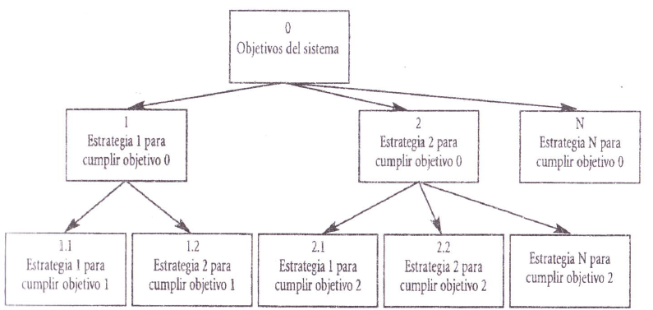
CONCEPTUALIZACIÓN DE CONOCIMIENTOS
Modalidad Virtual

Slide 23
CONCEPTUALIZACIÓN DE CONOCIMIENTOS
Diagrama Jerárquico de Tareas:
El diagrama jerárquico se corresponde al árbol de descomposición funcional.
Las entradas, salidas y conceptos se corresponden a los conceptos y atributos definidos en la tabla concepto- atributo - valor de los conocimientos fácticos.
El razonamiento se corresponde a las reglas y formulas definidas en los conocimientos tácticos.
En el Diagrama Jerárquico de tareas quedan especificados:
Subtareas que compone cada tarea
Información que recibe y entrega cada tarea/subtareas.
Modalidad Virtual

Slide 24
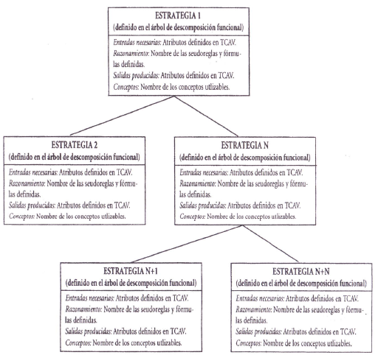
CONCEPTUALIZACIÓN DE CONOCIMIENTOS
Modalidad Virtual

Slide 25
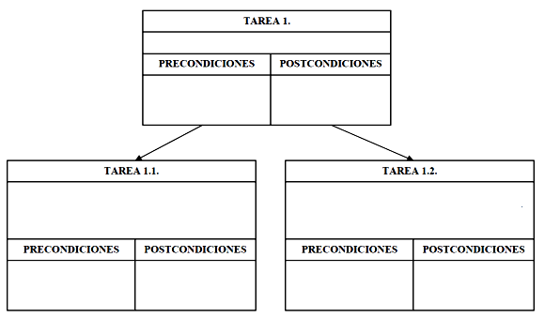
CONCEPTUALIZACIÓN DE CONOCIMIENTOS
Modalidad Virtual

Slide 26
CONCEPTUALIZACIÓN DE CONOCIMIENTOS
Grafos Arquetípicos – Grafos Causales:
En muchos dominios de conocimiento, puede reconocerse una estructura de representación de la causalidad que es isomorfa con la estructura del dominio.
El grafo arquetípico de un dominio será el grafo compuesto por los subgrafos asociados a cada problema de ese dominio.
Una vez producida la educción de conocimiento, los componentes de esa estructura son rotulados y la estructura se transforma en un grafo causal.
El grafo causal es una representación automáticamente manipulable del conocimiento asociado a los procesos deductivos del experto de campo.
El grafo arquetípico tiene tres clases de nodos:
Nodos problemas
Nodos solución
Nodos precondición
Modalidad Virtual

Slide 27
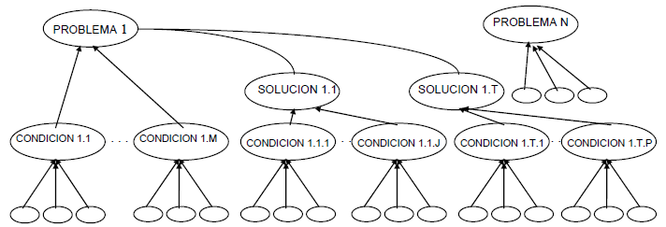
CONCEPTUALIZACIÓN DE CONOCIMIENTOS
Grafos Arquetípicos – Grafos Causales:
Modalidad Virtual

Slide 28
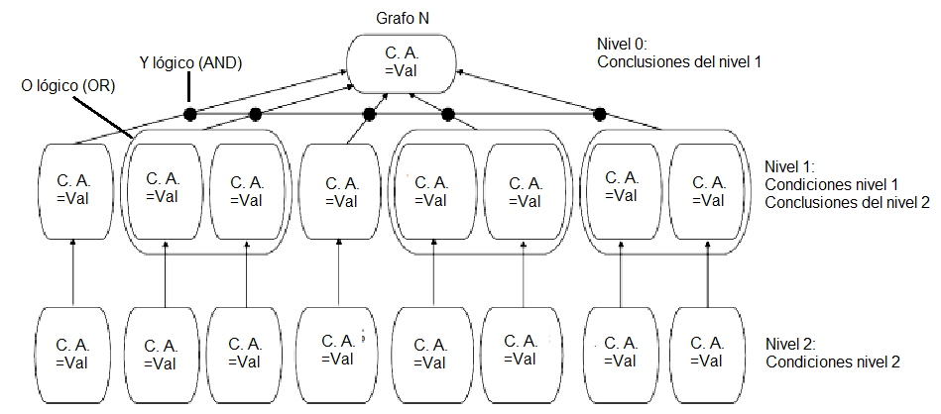
CONCEPTUALIZACIÓN DE CONOCIMIENTOS
Modalidad Virtual

Slide 29
CONCEPTUALIZACIÓN DE CONOCIMIENTOS
MAPA DE CONOCIMIENTO:
El mapa de conocimiento encapsula la estructura general de razonamiento del experto.
Para su construcción se realiza una generalización sobre el grafo causal del dominio que constituye un detalle de los mecanismos de razonamiento del experto.
Modalidad Virtual

Slide 30
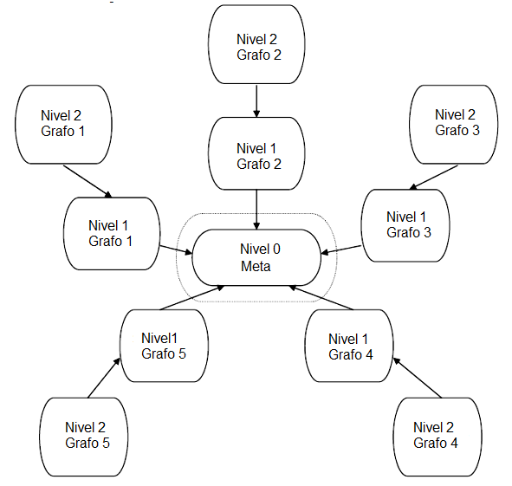
CONCEPTUALIZACIÓN DE CONOCIMIENTOS
Modalidad Virtual

